Slide 1
Экология2.0 Перезагрузка
Участники: Крапотина Ольга, Ермашенкова Светлана, Дворников Тихон, Вера Вернидуб

Slide 2
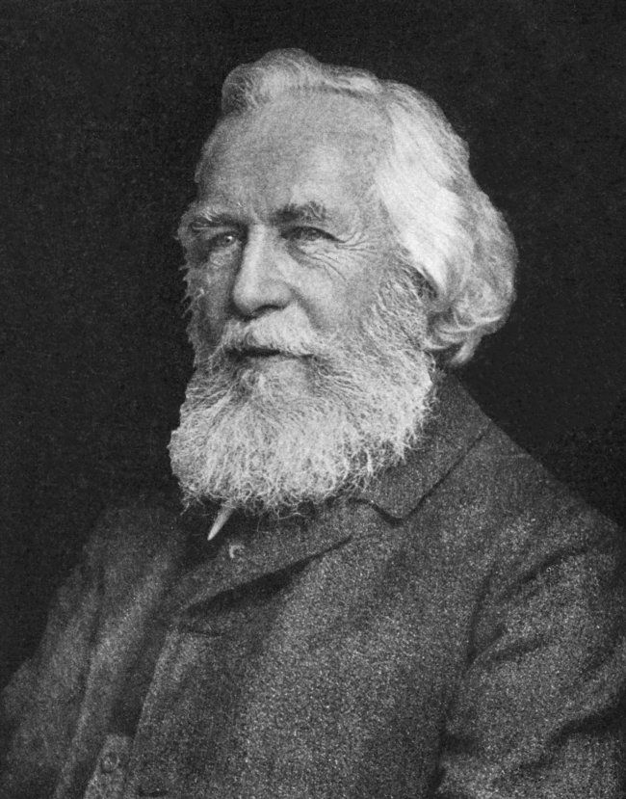
Что такое экология, как наука?
Эрнст Генрих Геккель

Slide 3
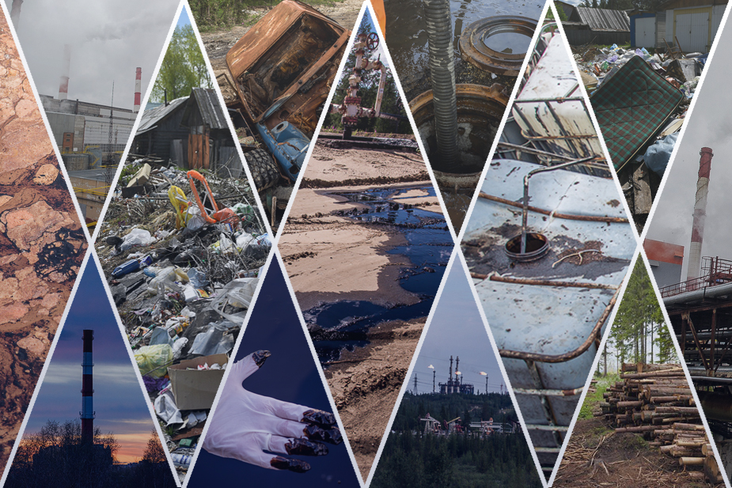
А экологические проблемы?
Загрязнение воздуха
Вырубка лесов
Загрязнение вод и почвы
Уничтожение заповедников и браконьерство
Радиоактивное загрязнение

Slide 4
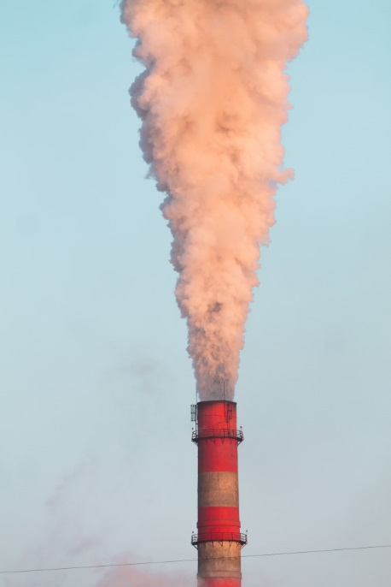
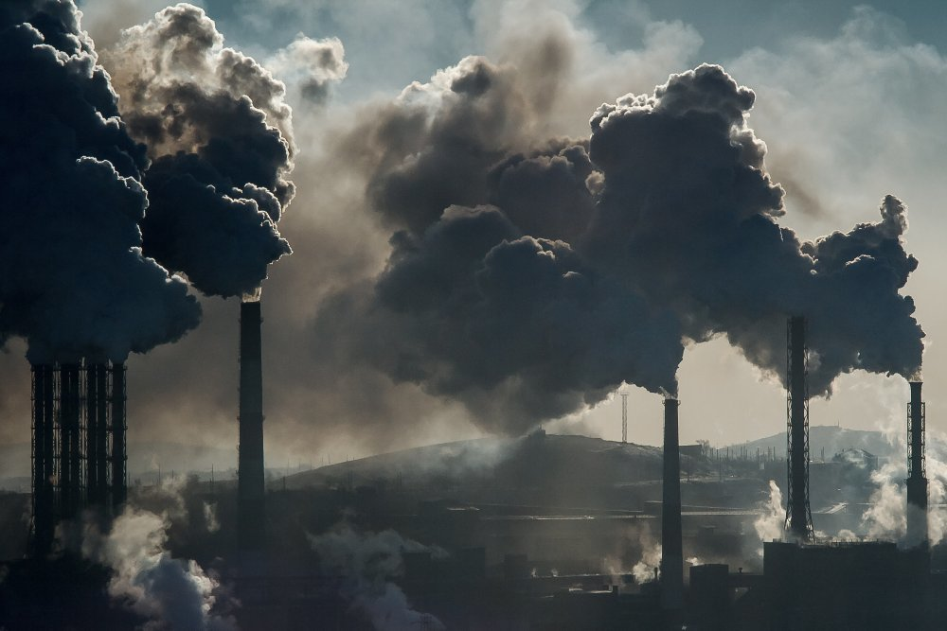
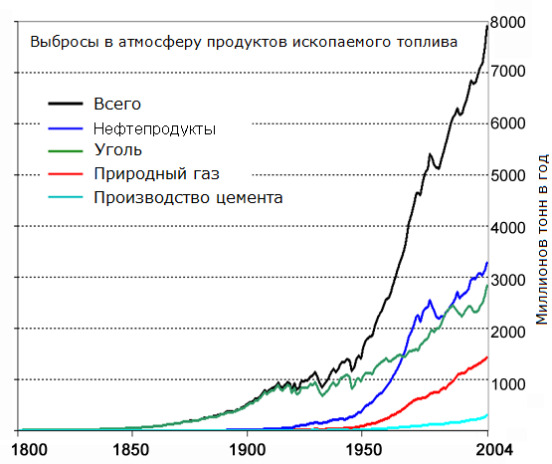
Человеческая проблема первая(загрязнение воздуха)
Происходит из-за машин и заводов.

Slide 5
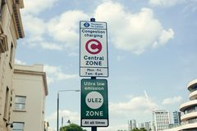
Как борются с загрязнением воздуха?
Знак, извещающий об ультра низких выбросах

Slide 6
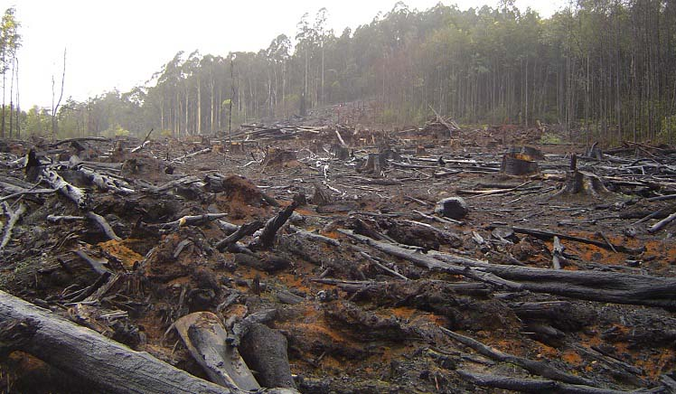
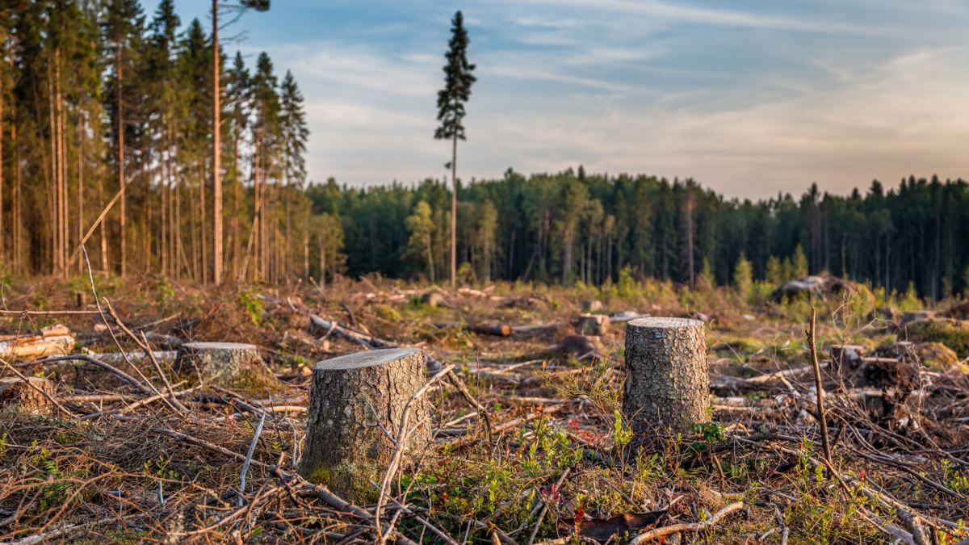
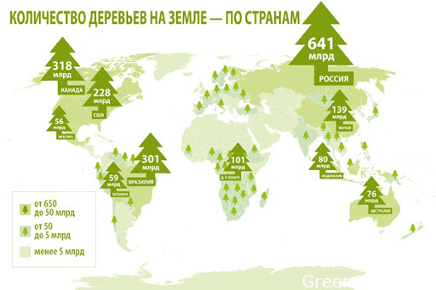
Человеческая проблема вторая(вырубка деревьев)
Только для изготовления листов А4 вырубают ежегодно более 125 миллионов деревьев.

Slide 7
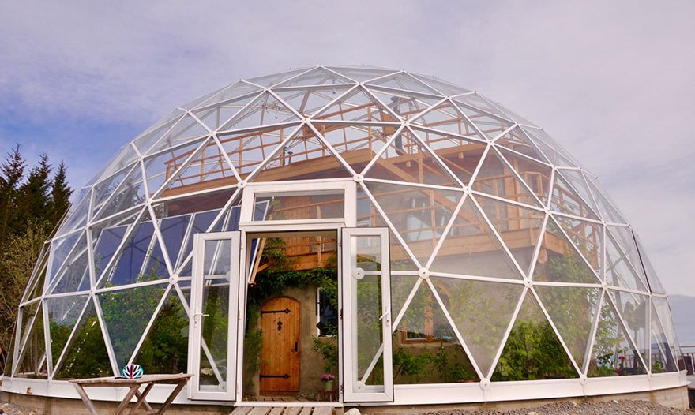
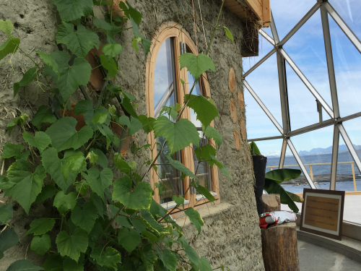
Как бороться?
Дом-теплица

Slide 8
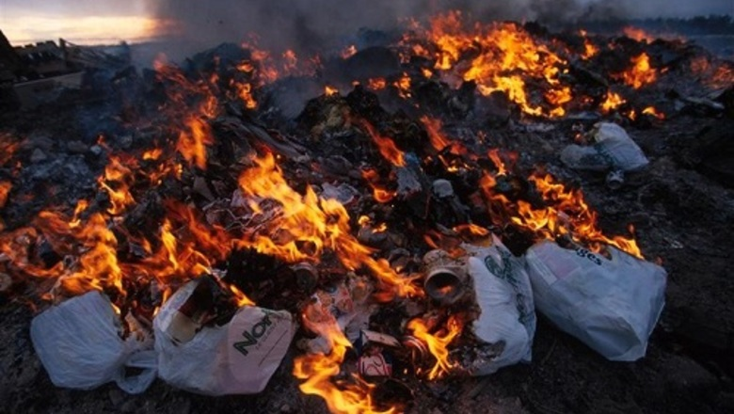
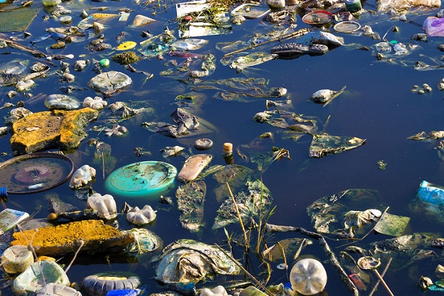
Человеческая проблема третья (загрязнение почвы и воды)
Очень много мусора существует и выбрасывается в почву и воду.

Slide 9
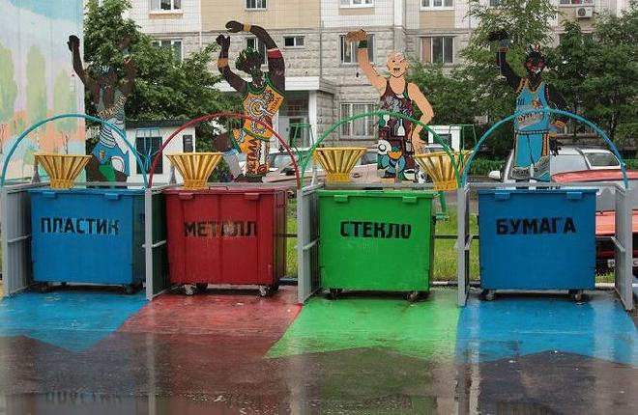
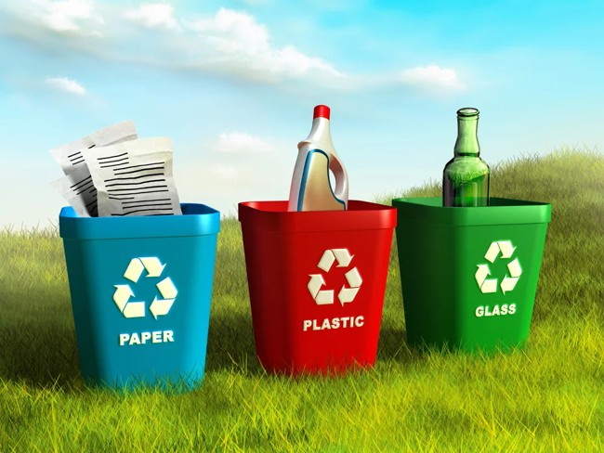
Как бороться?
Сортируйте мусор
Заменяйте предметы быта на более долговечные и экологичные

Slide 10
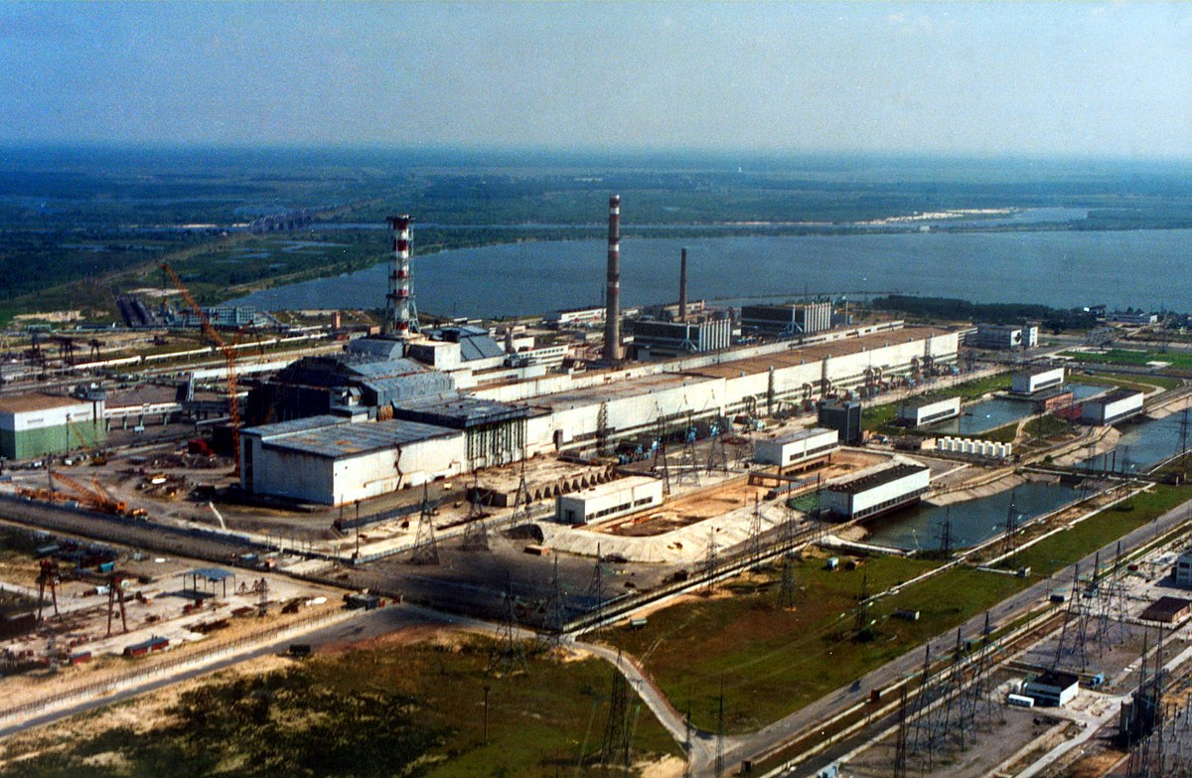
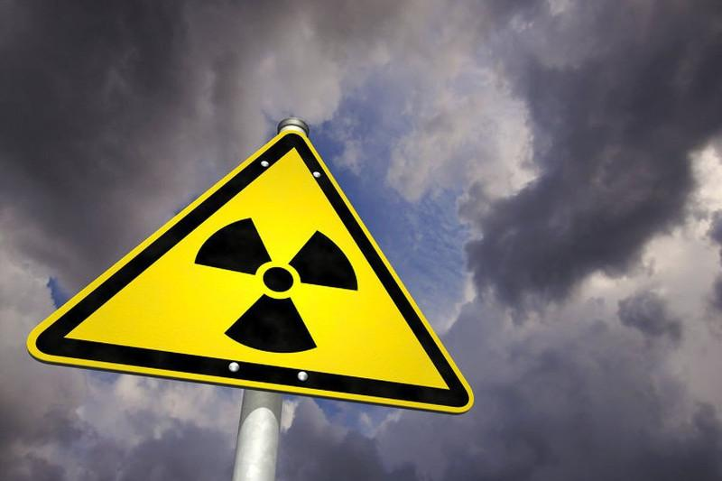
Человеческая проблема четвертая (радиоактивное загрязнение)
Проблема схожа с загрязнением почвы и воды, так как, например, из-за ядерных испытаний выбрасываются радиоактивные отходы

Slide 11
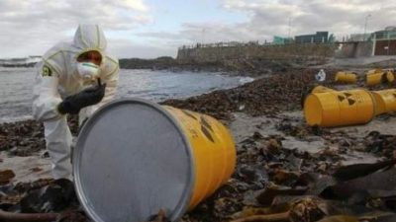
Как бороться?
Уничтожение загрязненных участков
Асфальтирование

Slide 12
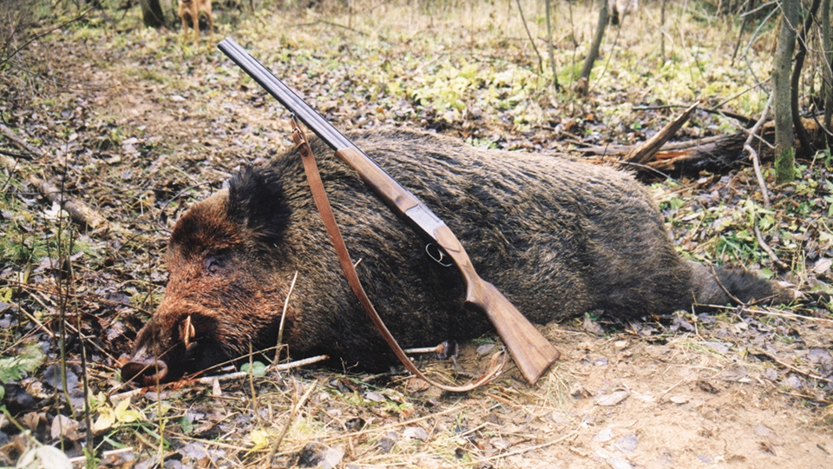
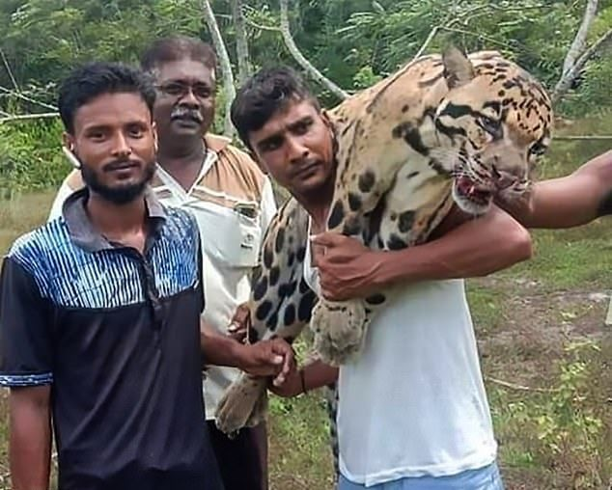
Человеческая проблема пятая(Браконьерство)
Люди уничтожают и убивают редких животных и деревья для коллекции и прочих пользований.

